Slide 1

Commons-Chung

Slide 2

Nội dung
Khái niệm, vai trò
Khảo sát thường dân
Sự hình thành
Ví dụ
Chương trình tiên phong
Nguyên tắc thiết kế để thành công chung
Kết luận và trao đổi

Slide 3

Khái niệm, vai trò
Điểm tương đồng, những liên kết, giá trị, hoặc mục tiêu mà mọi người, nhóm, hoặc cộng đồng chia sẻ
Yếu tố quan trọng trong việc hình thành và duy trì mối quan hệ xã hội, nhóm nhỏ, và cộng đồng lớn hơn để đạt được mục tiêu và giải quyết các vấn đề chung.
Notes:
Ví dụ về lớp học này có chung: môi trường học tập, nội dung học tập, mục tiêu, sự tương tác và hợp tác, phát triển các nhân (dù điều này nghe có vẻ riêng nhưng chúng ta chia sẻ mục tiêu phát triển bản thân thông qua hoạt động học tập)
Trong công nghệ, "chung" có thể liên quan đến mục tiêu chung của cộng đồng phát triển phần mềm mã nguồn mở, sự hỗ trợ lẫn nhau trong việc giải quyết vấn đề kỹ thuật, hoặc mong muốn tạo ra các sản phẩm công nghệ phục vụ lợi ích cộng đồng
Trong xã hội, "chung" có thể bao gồm những giá trị đạo đức, tôn trọng, sự công bằng, hoặc mục tiêu chung như cải thiện chất lượng cuộc sống, bảo vệ môi trường, hoặc đấu tranh cho quyền lợi của nhóm cụ thể.

Slide 4
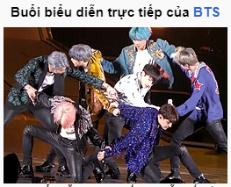
Khảo sát thường dân
Hoạt động của những người dân thông thường là nhận biết nhu cầu, vấn đề trong cộng và làm việc để giải quyết nó. Các hoạt động cộng đồng không có một khung làm việc cụ thể và thường thay đổi một cách tự do và linh hoạt.
Notes:
Ví dụ về điều này là âm nhạc sống, nơi mỗi buổi biểu diễn có thể khác nhau do ảnh hưởng của các yếu tố bên ngoài. Cũng nói về việc ghi âm, trong đó các nghệ sĩ thường phải lặp lại nhiều lần để có được cảm xúc và cảm xúc đúng đắn.

Slide 5

Sự hình thành
Có vấn đề chung và muốn tham gia giải quyết.
Hình thành một cách tự nhiên, không có công thức nào về cách mọi thứ sẽ vận hành.
Tạo cộng đồng là một quá trình đầy sáng tạo, đòi hỏi sự sáng tạo cá nhân để tạo động lực đưa ra giải pháp linh hoạt và đa dạng
Việc hiểu về cộng đồng = lý thuyết +thực tiễn và trải nghiệm của người tham gia vào quá trình tạo cộng đồng
Notes:
Nhóm dự án phát triển phần mềm được hình thành vì: Mục tiêu phát triển phần mềm chung là phát triển một sản phẩm phần mềm chất lượng cao và đáp ứng được nhu cầu của người dùng.Ngôn ngữ lập trình và công nghệ: chia sẻ một bộ công nghệ và ngôn ngữ lập trình chung để phát triển sản phẩm, đảm bảo tính nhất quán và hiệu suất của mã nguồn.
Quy trình làm việc: áp dụng một quy trình làm việc chung như Agile, hoặc Kanban để tổ chức công việc, quản lý dự án và đảm bảo tiến độ phát triển sản phẩm.
Chia sẻ kiến thức và kinh nghiệm: chia sẻ kiến thức, kinh nghiệm và tài nguyên với nhau để giúp đỡ và hỗ trợ trong công việc.
Cam kết với chất lượng: Mọi thành viên đều cam kết với việc tạo ra sản phẩm phần mềm chất lượng, bao gồm việc kiểm thử, sửa lỗi và tối ưu hóa mã nguồn.
Tinh thần đồng đội: để đạt được mục tiêu phát triển phần mềm thành công
Tạo cộng đồng là một quá trình đầy sáng tạo, lúc nào cũng phải sẵn sàng sử dụng sự sáng tạo cá nhân, tinh thần linh hoạt và sự tiến triển động lực để tạo ra giải pháp linh hoạt và đa dạng cho các vấn đề xã hội.

Slide 6
Ví dụ
Nhóm tình nguyện
Cộng đồng trên mạng xã hội
Sở thích chung
Lợi ích chung
Nhóm nghiên cứu..
Notes:
Nhóm tình nguyện: Một nhóm tình nguyện viên tham gia vào việc dọn dẹp môi trường địa phương, với mục tiêu chung là tạo ra một môi trường sạch sẽ và xanh đẹp hơn cho cộng đồng.
Cộng đồng trên mạng xã hội: Một cộng đồng trên mạng xã hội có chung sở thích về việc chia sẻ kiến thức và kinh nghiệm về việc nuôi cá cảnh.
Sở thích chung: Một nhóm bạn bè thường tụ tập vào cuối tuần để chơi các trò chơi điện tử vì họ có sở thích chung về game.
Nỗi lo chung: Một cộng đồng có thể chia sẻ nỗi lo chung về môi trường hoặc vấn đề xã hội như biến đổi khí hậu hoặc nạn đói.
Lợi ích chung: Một nhóm doanh nghiệp có lợi ích chung khi cùng hợp tác để phát triển sản phẩm mới.
Nhóm nghiên cứu: Một nhóm các nhà nghiên cứu trong lĩnh vực y học có mục tiêu chung là tìm ra giải pháp cho một căn bệnh hoặc phát triển một phương pháp điều trị mới.

Slide 7
Chương trình tiên phong
giải pháp nhận dạng phi tập trung nhằm cải thiện hệ thống hiện có và trao quyền cho người dùng kiểm soát danh tính của họ.
Nguyên tắc của danh tính tự chủ và cung cấp công cụ
Trong Fund7, có 16 đề xuất từ chương trình đã được tài trợ về thử thách "Tăng tốc nhận dạng phi tập trung"
Notes:
Nguyên tắc của danh tính tự chủ và cung cấp công cụ cho các nhà sáng tạo, doanh nghiệp và quốc gia.
Cộng đồng Cardano's Catalyst hợp tác để phát triển hệ sinh thái cho Atala PRISM, với nhiều dự án đang triển khai và sẵn sàng cho thị trường.
Chương trình giáo dục và đào tạo về danh tính tự chủ được tạo ra để giúp người dùng hiểu và sử dụng hiệu quả Atala PRISM
Trong tử thách "Tăng tốc nhận dạng phi tập trung" trong Fund7, có 16 đề xuất từ chương trình đã được tài trợ, chứng tỏ hiệu quả của chương trình miễn phí này.

Slide 8
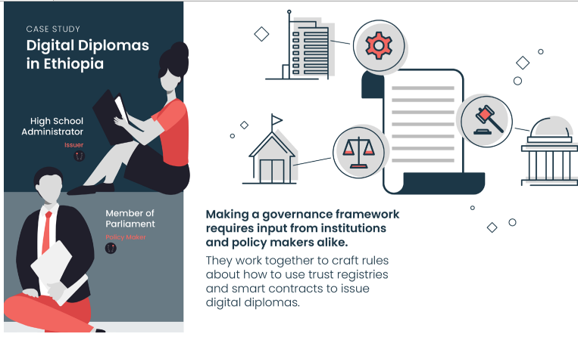
Về giáo dục ở Ethiopia

Slide 9
Nguyên tắc thiết kế để thành công chung
Ranh giới được xác định rõ ràng
Sự phù hợp giữa các quy tắc phân bổ, cung cấp và điều kiện địa phương:
Thỏa thuận lựa chọn tập thể
Giám sát
Các biện pháp trừng phạt theo mức độ
Cơ chế giải quyết xung đột
Sự công nhận tối thiểu về quyền tổ chức
Các doanh nghiệp lồng nhau:

Slide 10
Tổng kết và hỏi đáp
Cái chung không tồn tại trong một thế giới hoàn hảo, mà tồn tại trong một thế giới thù địch với cái chung. Vì vậy, điều quan trọng là mỗi người phải ý thức được kho báu mình đang nắm giữ trong tay, để gìn giữ và giúp nó ngày càng phát triển.

Slide 11


